Slide 1
醫學數位內容 The introduction of Digital Clinical Content 醫學資訊學系 蕭嘉宏

Slide 2
課程目標
醫學資訊入門課程
學會處理臨醫資訊的程式基礎技能
了解國際新型醫資標準規格
避免多年研發成果僅能在單一醫院應用
醫學與資訊跨領域研發人才
醫院內甚缺資訊人員，各專業部門臨醫資訊須自己處理
臨醫資訊研究人員
設計醫療健康照護系統

Slide 3
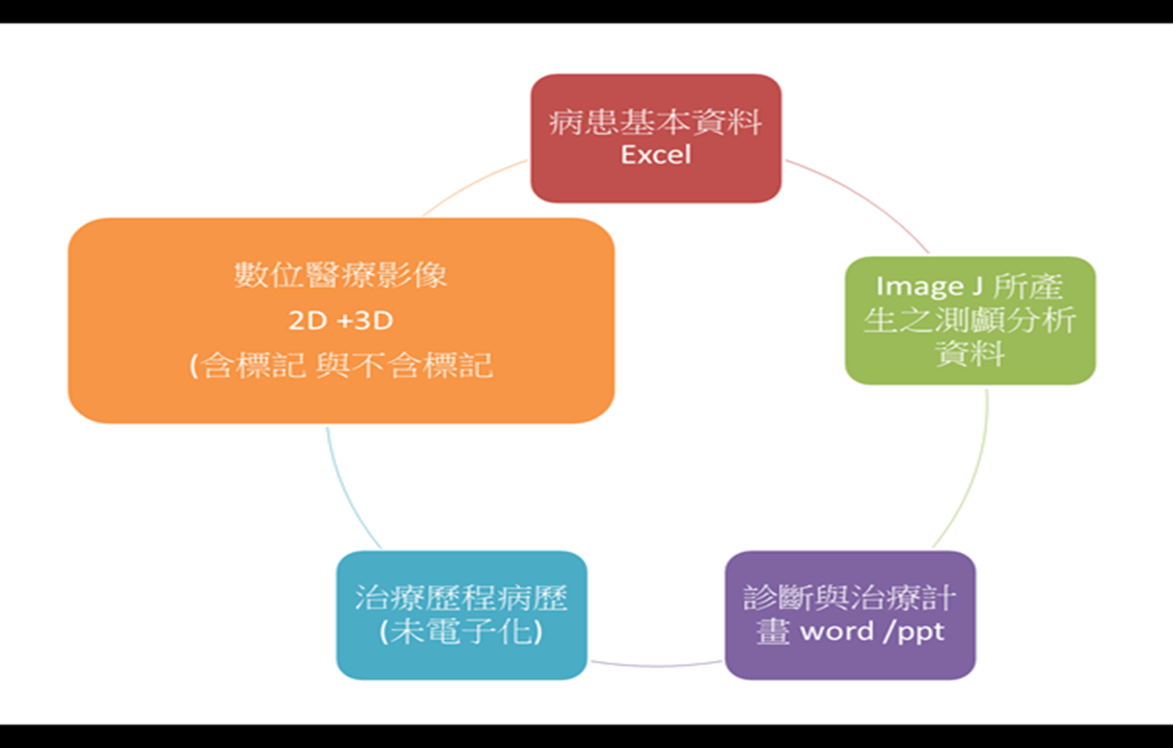
現行醫療專業部門資訊處理範例
專業部門無專門的資訊系統!

Slide 4
台灣臨醫資訊系統現況
醫院及廠商資訊人員欠缺臨醫資料處理知能
不會處理醫療儀器產生的資料
例如:生理監測儀器、影像儀器產生的資料
不會與醫院現行儀器與系統整合應用
不熟醫資標準
以自訂規格發展系統
規格不一
資料無法互通，資訊收集困難
系統難以複製擴散應用

Slide 5
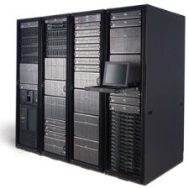



政府及醫院資訊系統現況
衛福部
EEC交換平台
健保署
國健署
疾管署
長照司
地方衛生局
?
?
?
?
?
衛生所
醫院
診所
照護機構

Slide 6
課程內容
介紹如何以程式處理臨床醫療產生的資料
醫學影像、電子病歷、心電圖、基因序列等
用途: 體驗當醫學資訊工程師
解決臨床醫療過程資訊問題

Slide 7
課程須學會的程式技能
會Python、JavaScript 及 C 程式(QT C++)基礎語法
同學至少學一種程式的基礎語法及常用功能
如簡易條件判斷、迴圈、函式呼叫、檔案處理、網頁或視窗介面程式
可依據程式範例做簡單修改及應用
醫護人員可依據範例，修改設計其專業部門所需使用介面

Slide 8
簡報結束 感謝聆聽 問題討論

